Slide 1

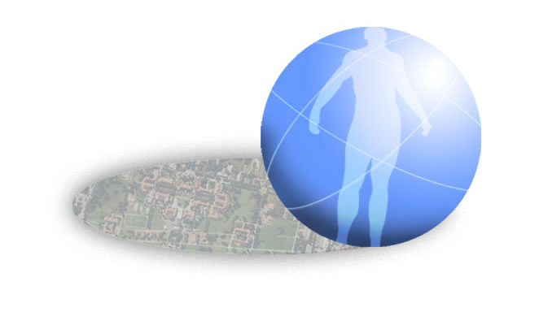

Centre de Protonthérapie de Nice
ETOILE
Mlle Nathalie DUFOUR
Doctorante CLB/IPNL
Compte Rendu de la visite du 18 au 21 avril 2006

Slide 2
Plan
1. Le faisceau de protons
  1.1 Génération
  1.2 Mise en forme
2. Les phases d’un traitement en protons
3. La recherche

Slide 3
Les applications cliniques à Nice
Depuis 1991, 2500 patients ont été traités pour :
  Mélanome oculaire
  Angiome
  Mélanome conjonctif

Slide 4
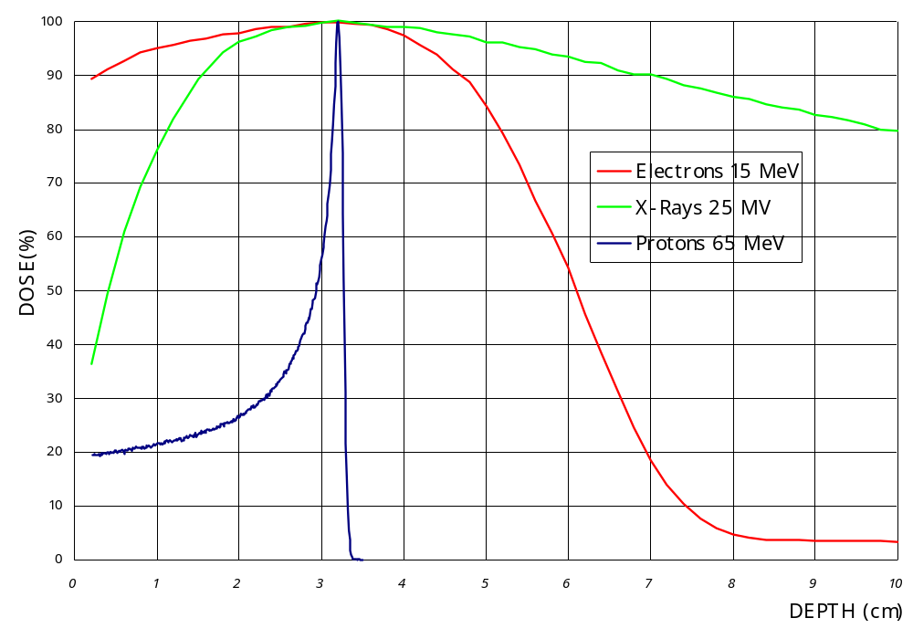
L’intérêt des protons …

Slide 5
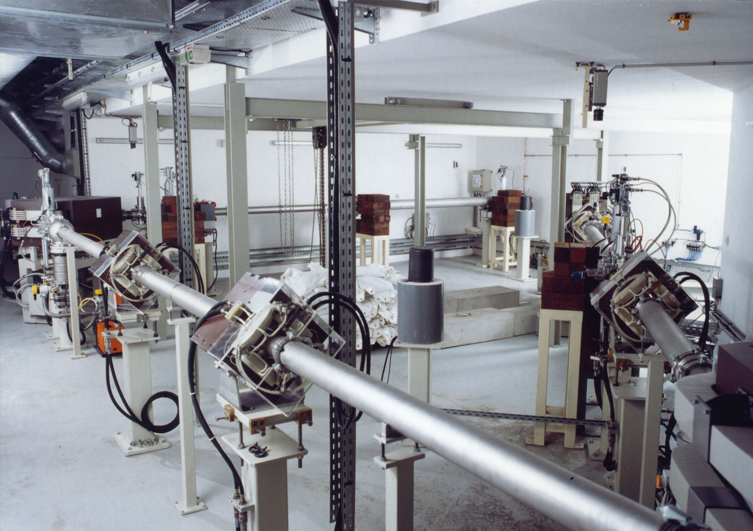
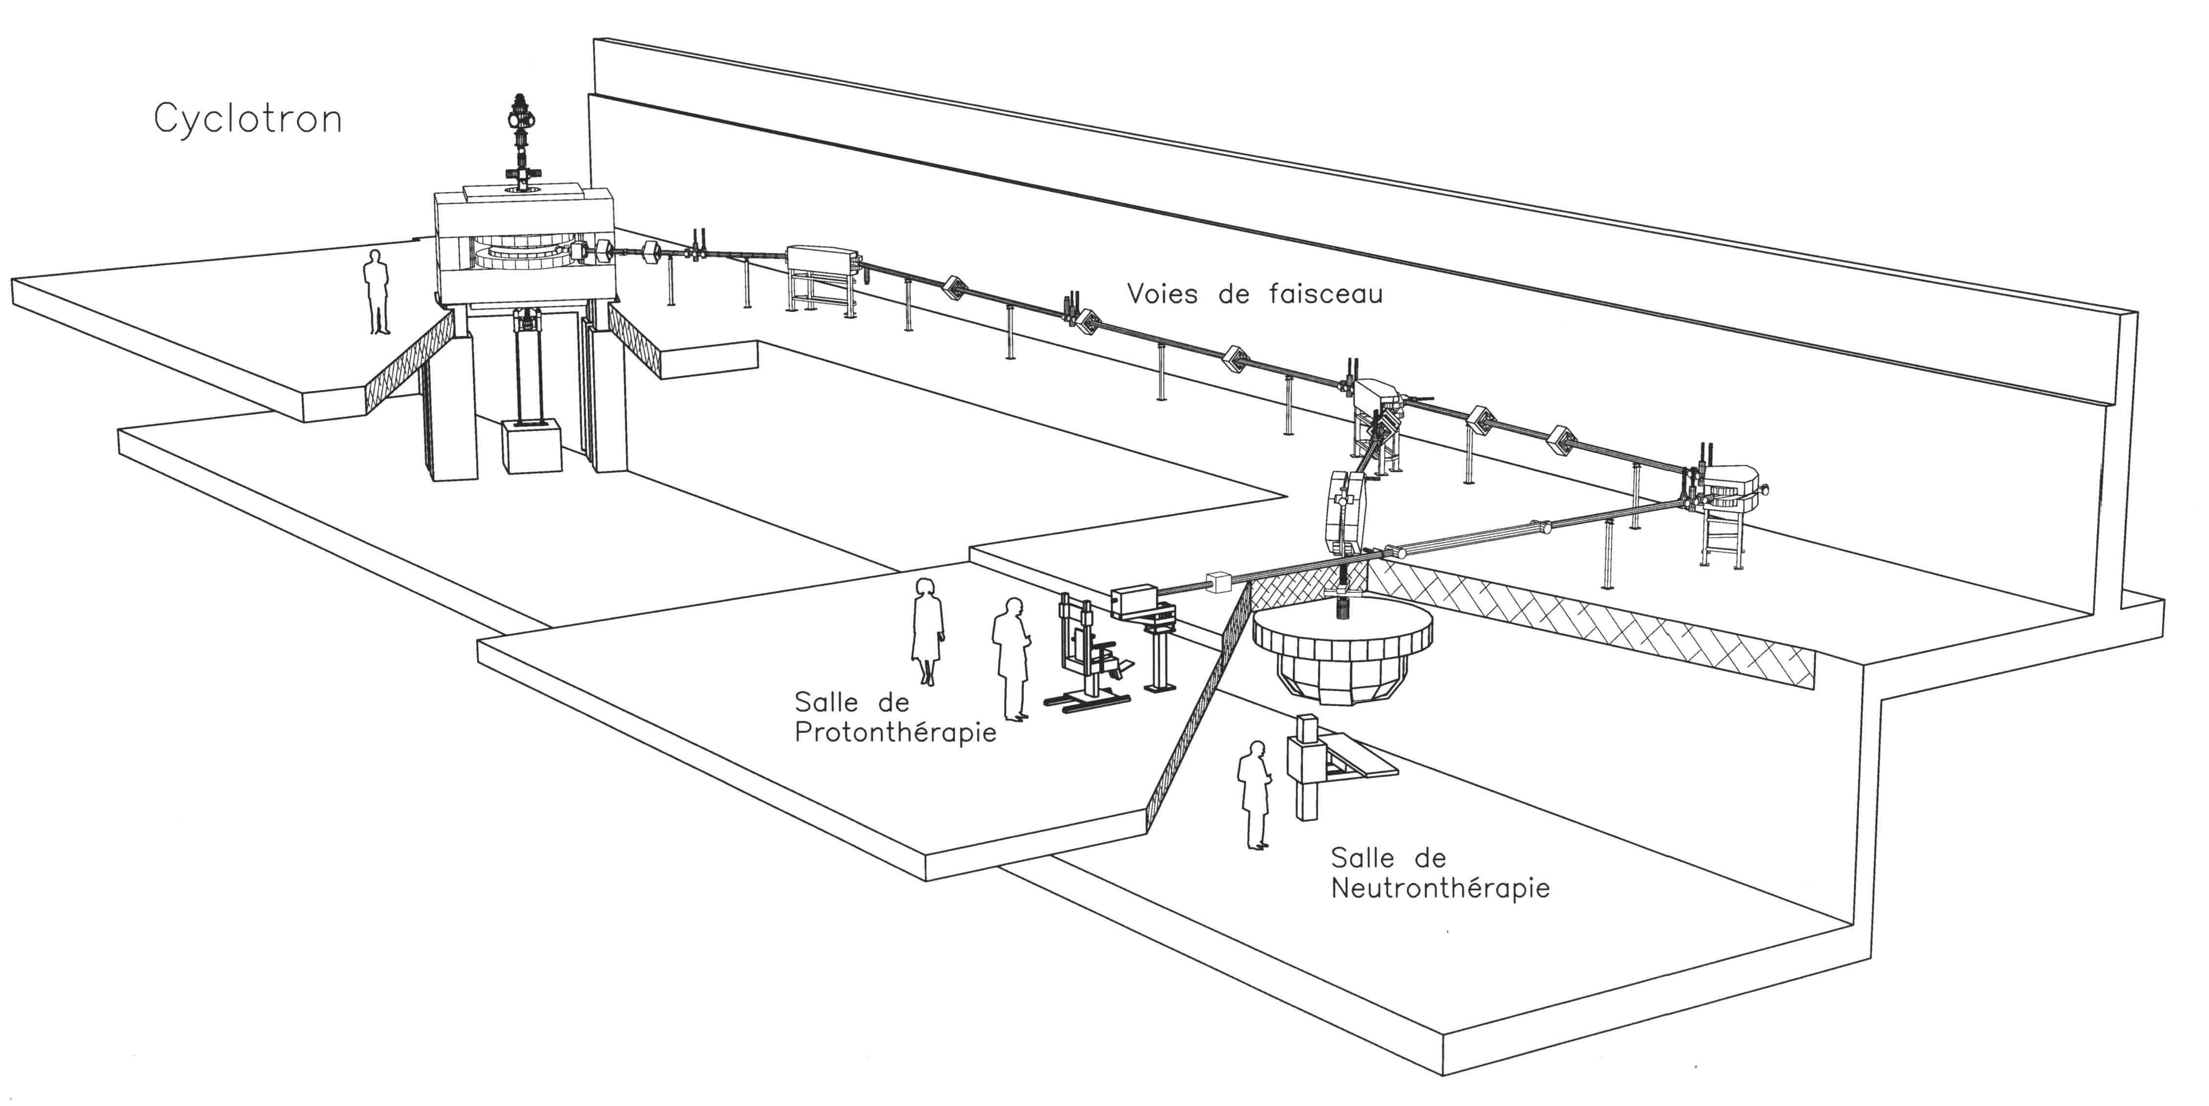
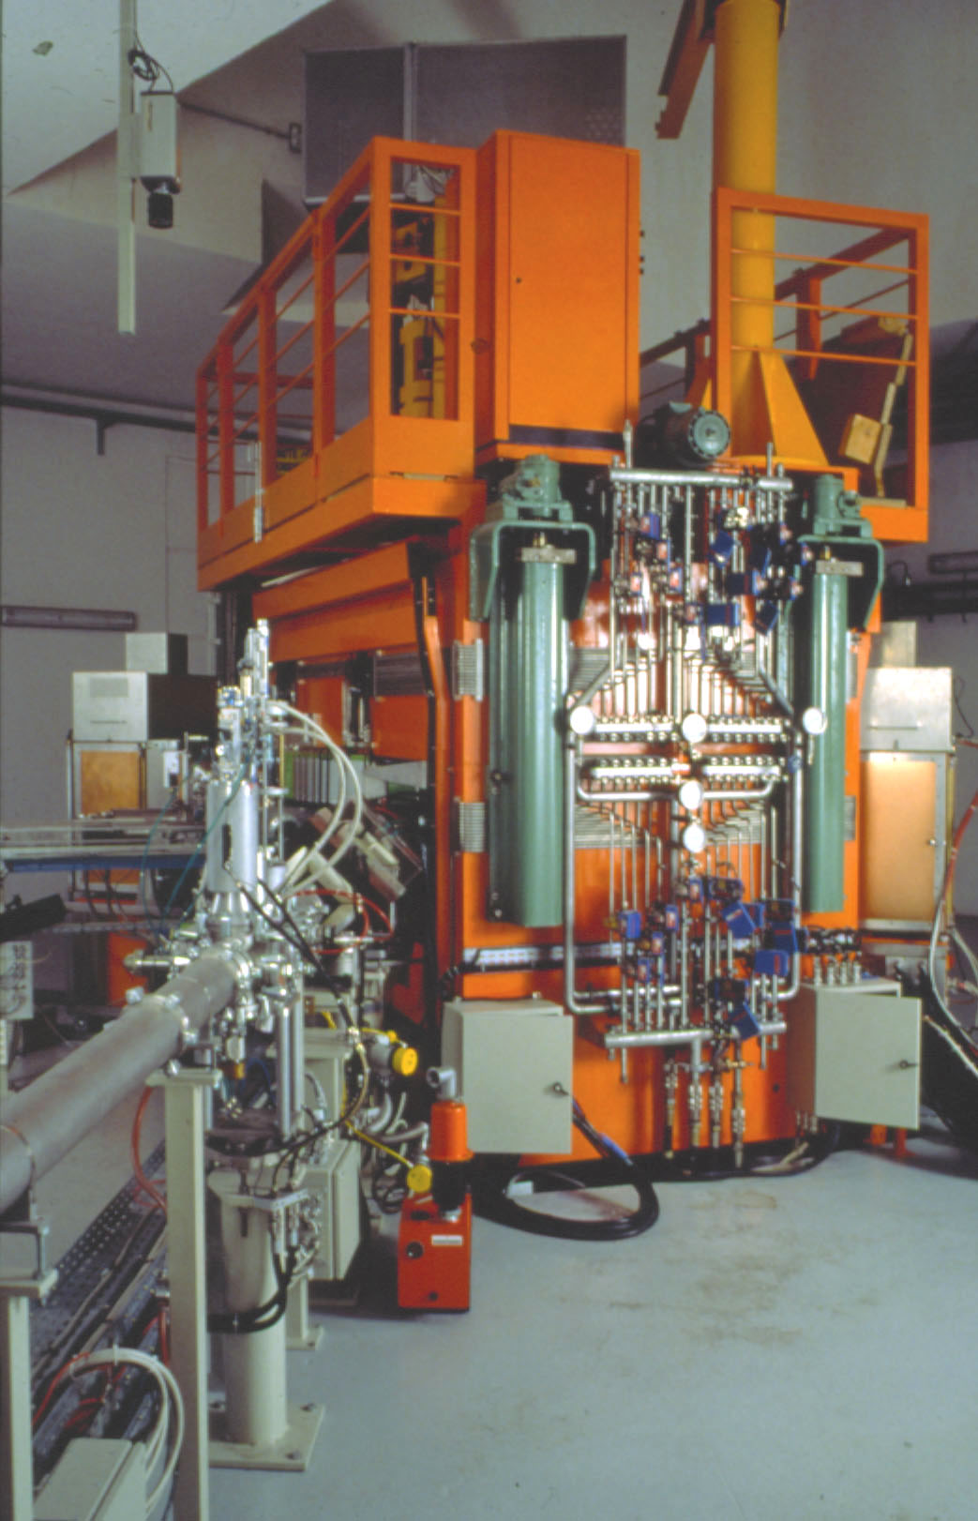
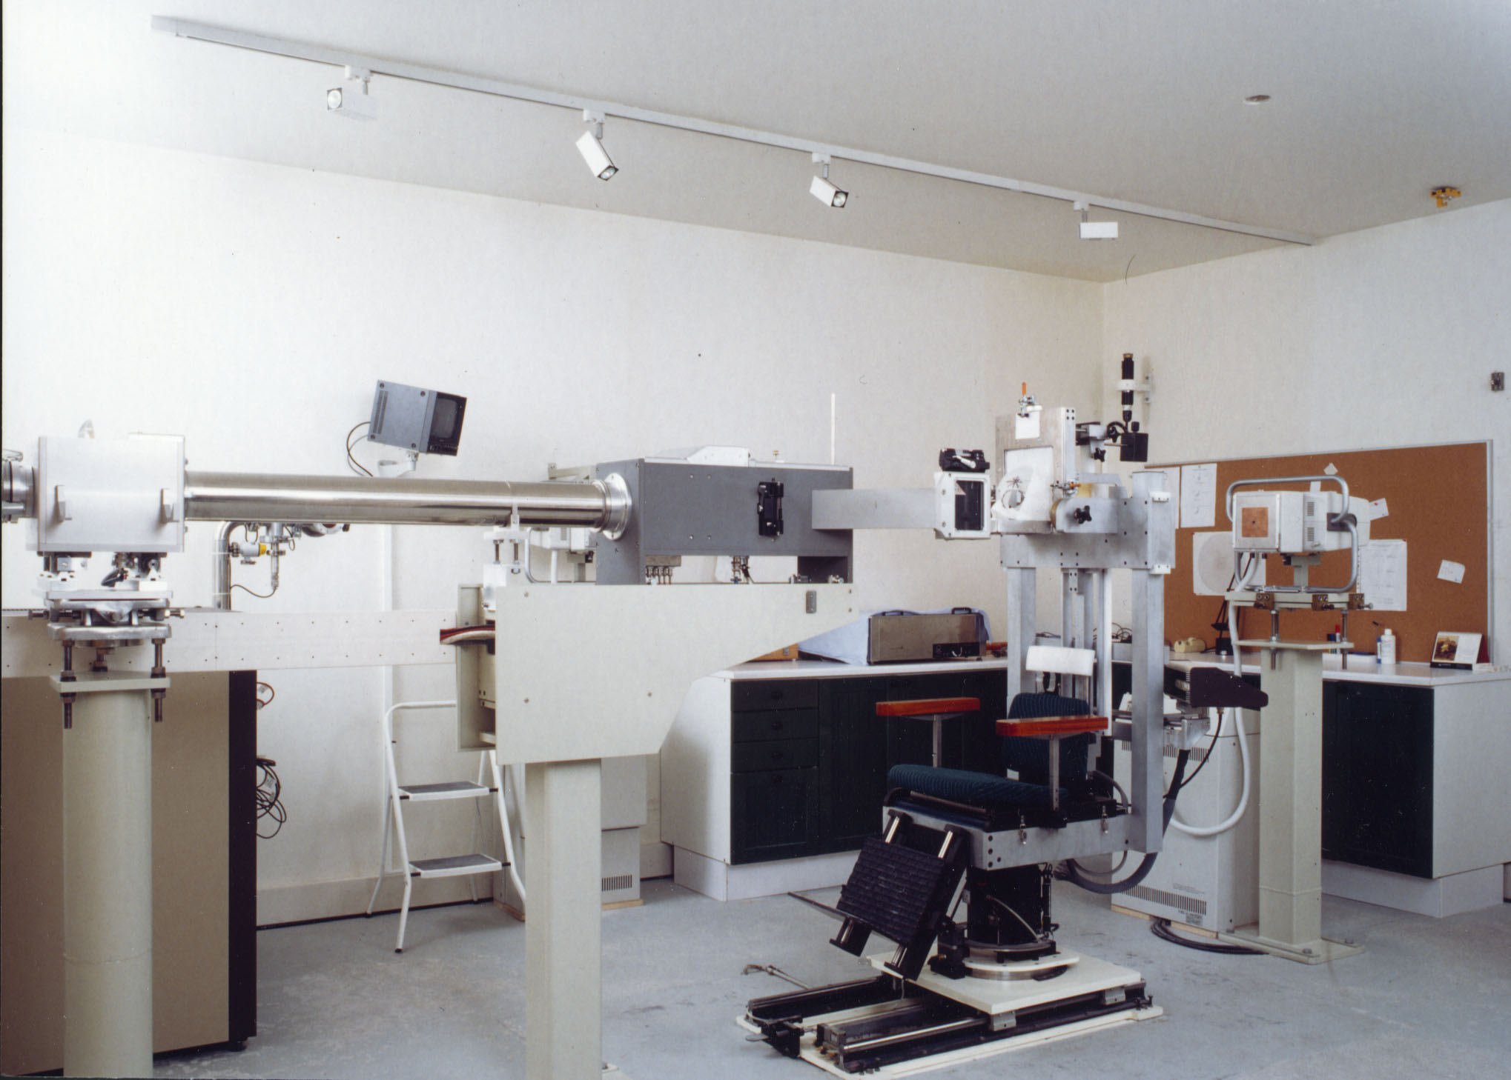
Le cyclotron de Nice
Energie=65 MeV
Ligne de faisceau
Salle de traitement
MEDICYC 65 MeV CYCLOTRON ISOCHRONE

Slide 6







Le banc optique
X-Ray tube
Patient beam aperture
Range shifter
Propeller
Parallel plate ionization chambers
Light field
Treatment chair
Air beam line
Reticles
X-Ray tube
Vacuum beam line
Beam aperture
Ø 50mm
diode
Kapton foil 0.13mm
Beam aperture Ø 45mm
Polaroids @
Concrete baryum wall 1.8m

Slide 7












La mise en forme du faisceau
Diode
Filtre
Y
Bolus
X
Réducteur de parcours
Modulateur
Z
Collimateur

Slide 8
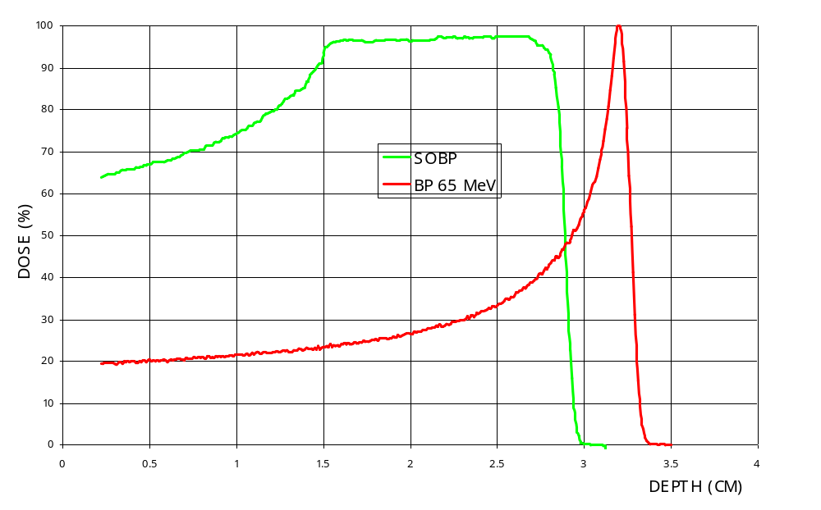
Le faisceau thérapeutique

Slide 9
Plan
1. Le faisceau de protons
  1.1 Génération
  1.2 Mise en forme
2. Les phases d’un traitement en protons
3. La recherche

Slide 10
Les applications ophtalmiques
Les phases de traitement :
  La phase ophtalmologique
    Mensurations de la tumeur et de l’œil par échographie et scannographie
    Cartographie (fond d’œil, rétinographie) pour localiser la tumeur par rapport aux différentes structures de l’œil.
    Mise en place des repères métalliques (ou clips)
  La phase de repos
    Repos de 15 jours

Slide 11
Les applications ophtalmiques
Le déroulement des séances de préparation et de traitement
  Simulation première
    Contention
    Prise des clichés orthogonaux de repérage
    Phase d’élaboration du plan de traitement
  Simulation seconde
    Avec un collimateur en papier
    Faisabilité du plan de traitement
  Vérifications physiques et dosimétriques
    Mesure dans l’air pour vérifier :
      Le parcours
      La pénombre
      L’homogénéité de la dose délivrée
  Simulation finale
    Patient installé
    Prise de cliché dans les conditions d’irradiation
  Traitement (dose=60 gray sur 4 séances)

Slide 12
La phase d’élaboration du plan de traitement
Entrée des données
Élaboration du plan de traitement
Étude dosimétrique

Slide 13
1. Entrée des données
Programme d’élaboration du plan de traitement EyePlan
  Œil théorique modélisé par EyePlan
    position des clips
    Taille de l’œil, de la tumeur, épaisseur, rapport avec les clips
    Reconstruction d’un modèle théorique de l’œil

Slide 14
2. Élaboration du plan de traitement
Vérification par scanner de la validité du modèle afin de connaître précisément l’anatomie de l’œil
Dessin de la tumeur (à partir des images d’angiographies)
Optimisation de la position de l’œil et de la direction du regard par rapport au faisceau
Contourage de la tumeur + marge sécurité latérale (2.5 mm)
Calcul de la distribution de dose
  Parcours à donner aux protons en fonction de l’épaisseur des paupières, de la position de la tumeur, de la marge de sécurité nécessaire en arrière de la tumeur
  Calcul de la largeur de modulation nécessaire à une couverture optimale du volume tumoral
  Fabrication du collimateur

Slide 15
3. Étude dosimétrique
Dans l’air
Dans les conditions élaborés lors du plan de traitement
Nouvelle optimisation du plan de traitement

Slide 16
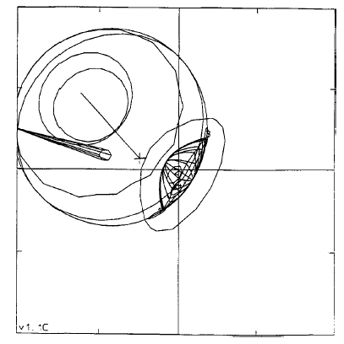
Le logiciel EyePlan
Cristallin
Limbe
Développé à l’origine à Boston puis amélioré à Villigen et Clatterbridge
Isodoses dans n’importe quel plan de l’œil
Histogrammes dose-volume
Fichiers pour la réalisation des collimateurs personnalisés
Clip
Tumeur
Nerf optique
Macula
Axes du faisceau
Oeil modélisé dans le logiciel EyePlan

Slide 17
Plan
1. Le faisceau de protons
  1.1 Génération
  1.2 Mise en forme
2. Les phases d’un traitement en protons
3. La recherche

Slide 18
Les simulations Monte Carlo
Un groupe de recherche composé de :
  Nicole Iborra : Physicienne médicale et docteur en Sciences
  Joel Herault : Physicien médical et docteur en Sciences, HDR depuis 2005
  Pierre Chauvel : radiothérapeute
  Gunther Rucka : Stagiaire Master 2 RIM (Toulouse)
  Une publication dans le Medical Physics de 2005 :
  Monte Carlo simulation of a protontherapy platform devoted
  to ocular melanoma

Slide 19
Les simulations Monte Carlo avec MCNPX
Intérêt de l’utilisation de Monte Carlo
  Amélioration de la qualité du faisceau lors du changement d’une pièce du banc optique
  Quantification de l’impact des neutrons dans la salle de traitement et dans le patient
  Amélioration de la connaissance du dépot d’énergie lors d’une irradiation

Slide 20
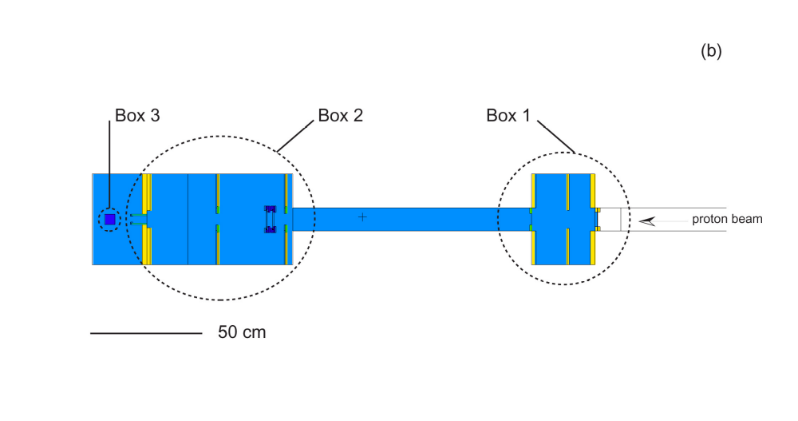
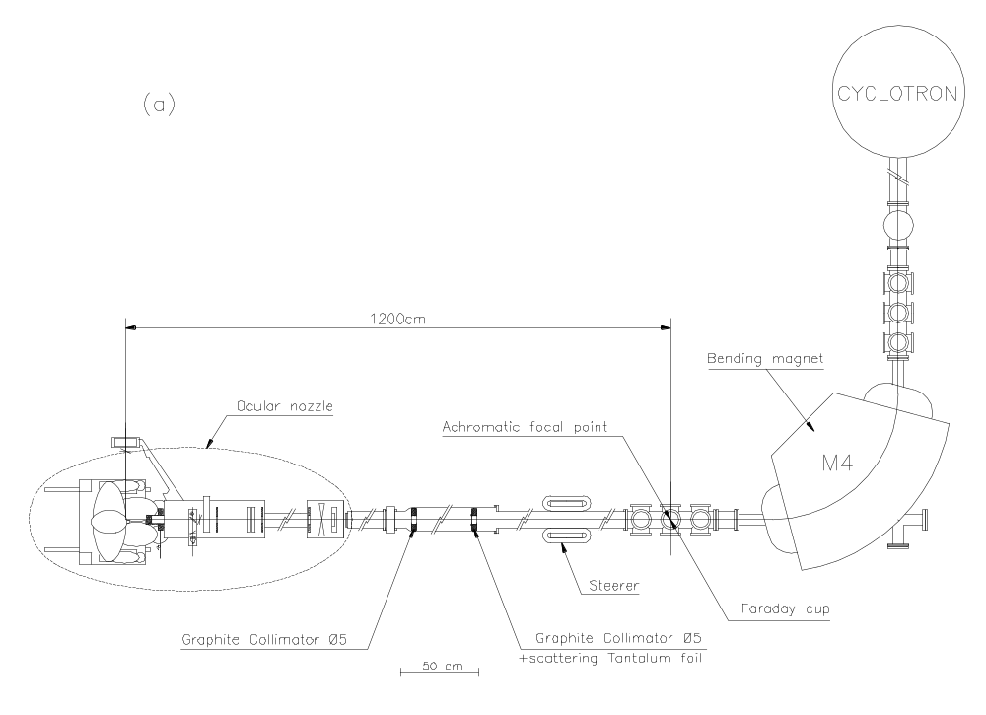
La géométrie du banc optique

Slide 21
Quelques détails concernant la simulation …
Transport des protons et des neutrons
Pouvoir d’arrêt et dépôt d’énergie
  Diffusion multiple (Rossi theory)
  Perte d’énergie (Vavilov theory)
  Pas de production de rayons delta
Cut off : 1 MeV
Recueil des données
  Dose : mesh 3
  Fluence : tally F1

Slide 22
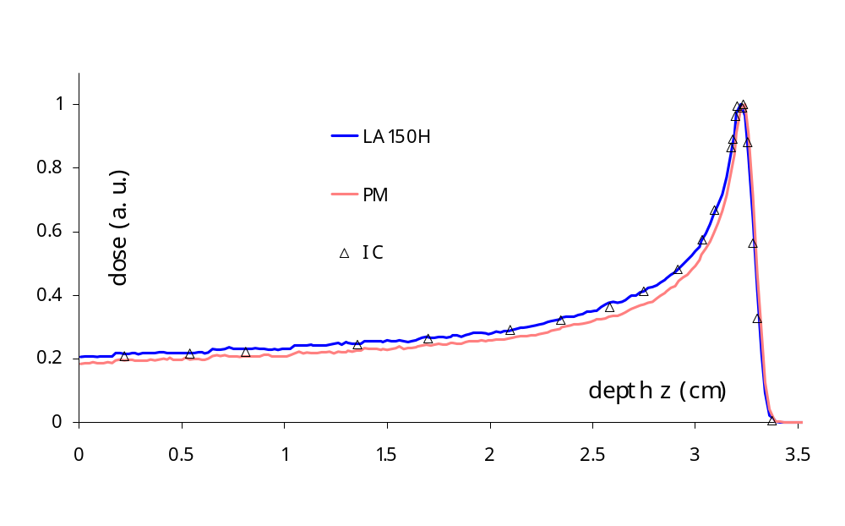
Quelques résultats

Slide 23
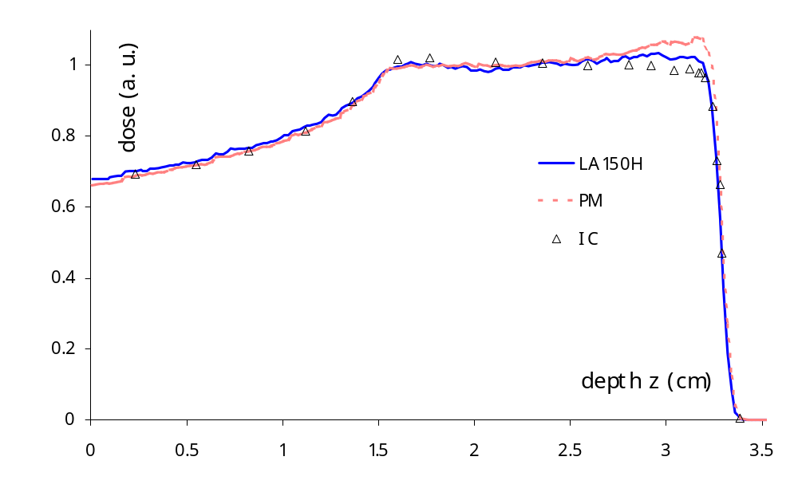
Quelques résultats

Slide 24
Collaboration CAL & CLB
Au CLB
  Nous travaillons actuellement sur l’établissement d’une plateforme de simulation MC basée sur le simulateur GEANT4 pour la dosimétrie par photons, protons et carbone : ThIS (Therapeutic Irradiation Simulator)
  Pour mettre en place cette plateforme, nous avons besoin de pouvoir valider nos simulations :
    Validation avec des mesures expérimentales
    Validation avec d’autres simulateurs : MCNPX

Slide 25
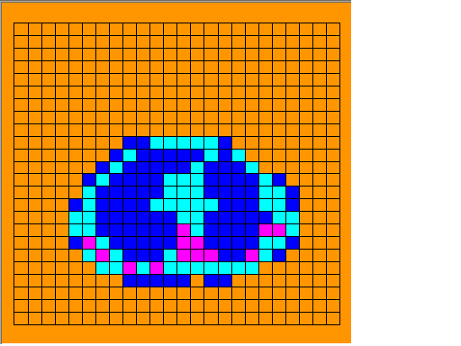
Collaboration CAL & CLB
Au CAL
  Ils proposent :
    Acquérir des données expérimentales
    Mettre à disposition la modélisation de leur ligne de faisceau → Génération de l’espace des phases avant le banc optique
  Ils demandent :
    Besoin d’étudier l’influence des neutrons sur les données du patient → MCNPX-Voxels réalisé lors de mon stage de master 2 en 2005

Slide 26
Collaboration CAL & CLB
Qu’allons nous faire ?
  Comparaison de nos deux simulateurs MC concernant :
    la position du pic de Bragg
    la modulation du faisceau (SOBP)
    les hétérogénéités dans le faisceau

Slide 27
Merci pour votre attention

